Slide 1
LANGUAGE GANS FALLING SHORT
2020.10.26
정규열
Artificial Intelligence Lab
Kyonggi Univiersity

Slide 2
Index
도입 배경
Maximum Likelihood Estimation(MLE)
Generative Adversarial Network - GAN
Temperature Sweep
Temperature Sweep을 이용한 MLE 성능
결론

Slide 3
도입 배경

Slide 4
도입 배경
전통적인 자연어 생성기법은 MLE(최대 우도 추정)기법으로 접근함
그러나 노출 편향(exposure bias)의 문제가 존재한다.(Quality 저하)
노출 편향의 문제를 해결하기 위해 GAN 기반으로 접근함
그러나 다양성을 제한한다. (diversity 저하)
MLE 기반으로 Quality- diversity의 Trade off를 극복하고자 함
temperature sweep을 제안
Softmax에 temperature를 적용하여 극복함
MLE 기반으로 하여금 GAN의 정확도를 유지하며 diversity또한 얻을 수 있다.
MLE 기반에서 Quality - diversity 를 제어 하고자 함

Slide 5
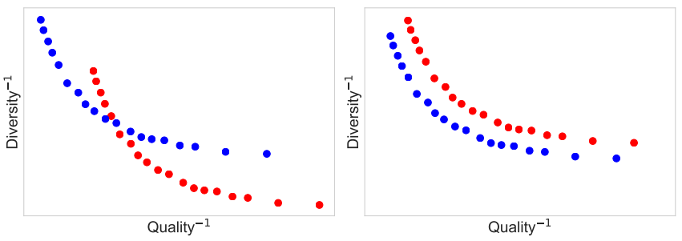
도입 배경
Quality- diversity의 Trade off
Trade off
Trade off 상쇄

Slide 6
Maximum Likelihood Estimation(MLE)

Slide 7
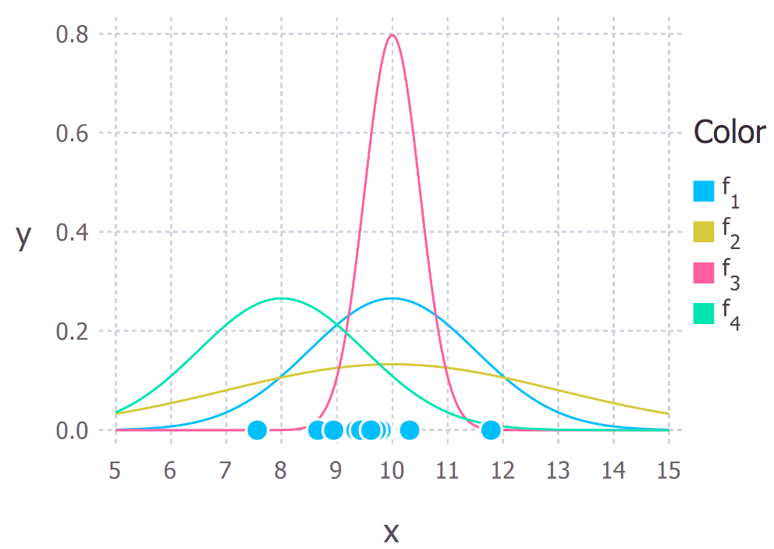
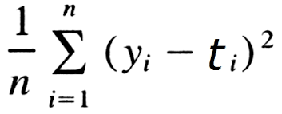
Maximum Likelihood Estimation(MLE)
최대 우도(가능도) 추정
모수(평균, 표준편차 등)을 알 수 없을 때 적절한 분포를 찾는 과정.
MSE
Cross Entropy
일반적인 신경망의 학습 방법이다.

Slide 8
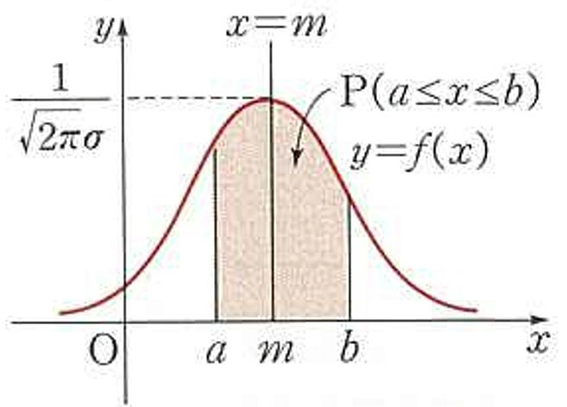
Maximum Likelihood Estimation(MLE)
최대 우도(가능도) 추정
정규 분포의 예시
X: 사건
Y: 가능도(Likelihood)
분포에 영향을 받아 노출 편향의 문제가 발생한다.

Slide 9
Generative Adversarial Network - GAN

Slide 10
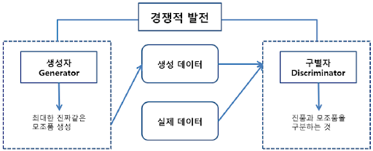
Generative Adversarial Network - GAN
GAN
이러한 모델은 Quality를 개선 하였다. 그러나 Diversity를 저해 하였다.

Slide 11
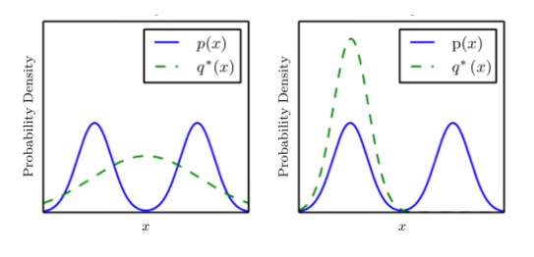
Generative Adversarial Network - GAN
GAN의 mode collapsing 문제
학습 전
학습 후
특정 방향으로만 몰리게 되는 경우가 발생한다.

Slide 12
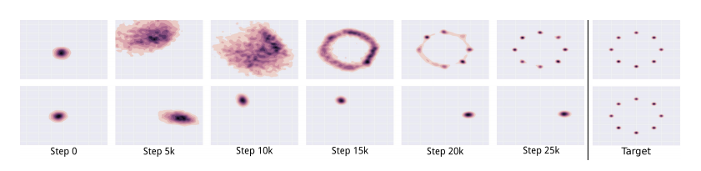
Generative Adversarial Network - GAN
GAN의 mode collapsing 문제
개선된 GAN
일반적인 GAN
특정 방향으로만 몰리게 되는 경우가 발생한다.

Slide 13
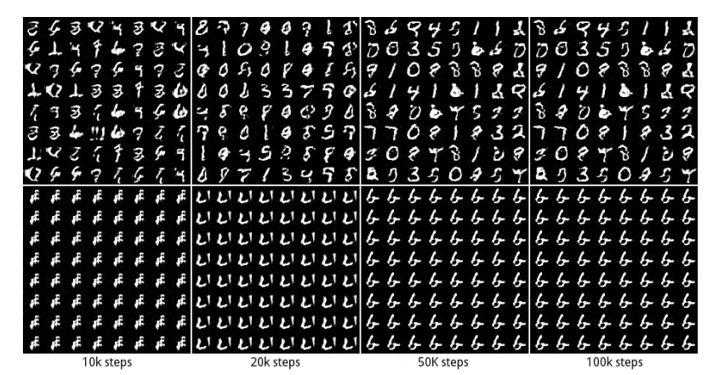
Generative Adversarial Network - GAN
GAN의 mode collapsing 문제
개선된 GAN
일반적인 GAN
특정 방향으로만 몰리게 되는 경우가 발생한다.

Slide 14
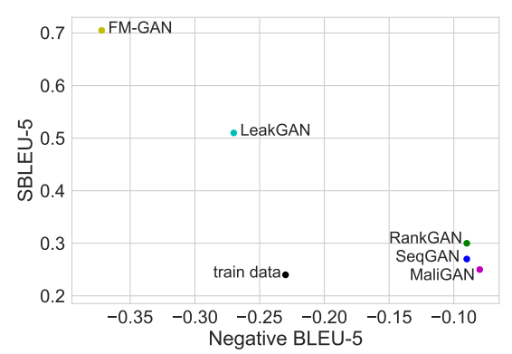
Generative Adversarial Network - GAN
자연어 생성 모델의 성능 지표 (Yaoming Zhu, 2018 제안)
Diversity
두가지 지표 모두 낮을수록 성능이 좋다.
Quality
GAN 기반 모델은 어떤 모델이 좋은지 알 수가 없다.

Slide 15
Temperature Sweep

Slide 16
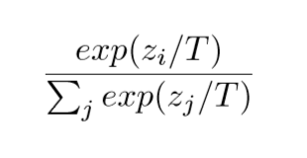
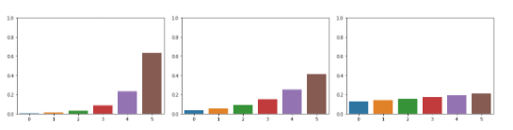
Temperature Sweep
Softmax에 Temperature 를 적용하였다.
Softmax의 성질
큰 것은 아주 크게, 작은 것은 아주 작게 하는 성질이 있다.
Temperature 를 적용하여 분포를 조절한다.
Temperature 0.5
Temperature 1
Temperature 5
Temperature 를 크게 줄 수록 각 확률 값들의 차이가 감소한다.
Temperature 를 작게 설정하여 완전히 확실한 것으로 선택한다.

Slide 17
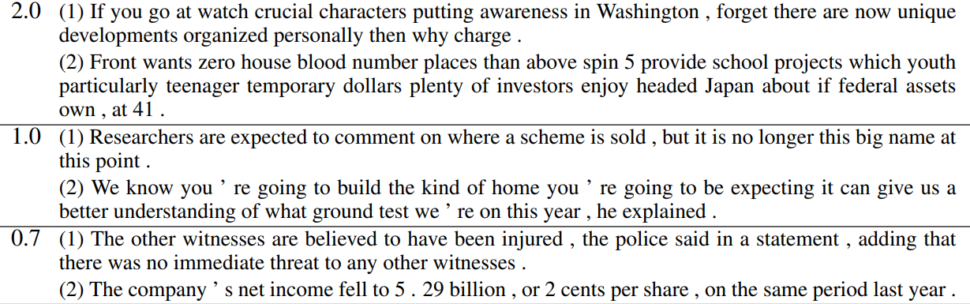
Temperature Sweep
Temperature 에 따른 결과
정확성
상승
Temperature 값이 작을 수록 정확도는 올라간다.
기본적으로 MLE 기반 이기 때문에 diversity는 어느정도 보장 된다.
단 Temperature를 한없이 낮추면 동일한 문장만 생성한다.
적절한 정도(0.7)로 Temperature를 설정해야 한다.

Slide 18
Temperature Sweep을 이용한 MLE 성능

Slide 19
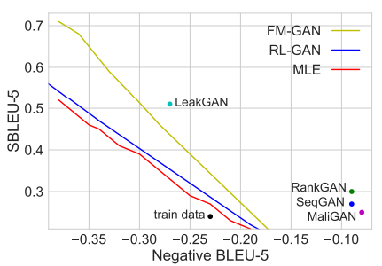
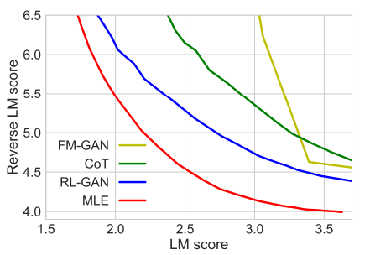
Temperature Sweep을 이용한 MLE 성능
자연어 생성 모델의 성능 지표
Yaoming Zhu, 2018 제안
C´ıfka et al., 2018 제안
diversity
Diversity - quality
quality
quality
MLE 기반 모델의 성능이 우수하다.

Slide 20
결론

Slide 21
결론
기존 MLE 모델은 노출 편향의 문제가 있다.
이러한 문제 때문에 GAN 기반으로 접근하였다.
Quality는 개선되었지만 Diversity 가 저하 되었다.
따라서 Quality – Diversity 사이의 Trade off를 해결하는 기법이 필요하다.
이에 MLE 기반의 Temperature Sweep의 기법을 제안 하였다.
기존 softmax 함수에 Temperature 를 추가하여 조절 하였다.

